Slide 1
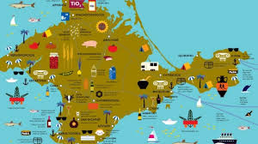
Предприятия – визитные карточки Крыма

Slide 3
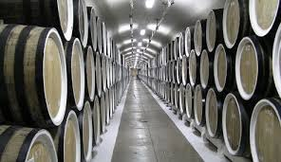
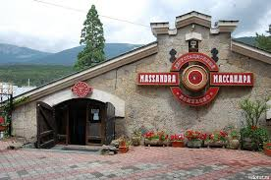
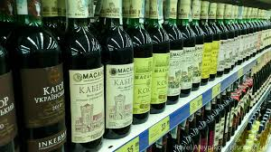
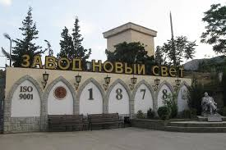
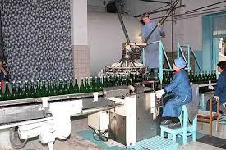
«Массандра», «Новый Свет», «Инкерман», «Коктебель», «Золотая балка», «Солнечная долина» и другие - виноделие

Slide 4
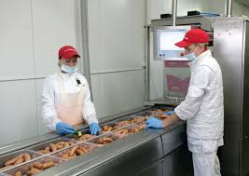
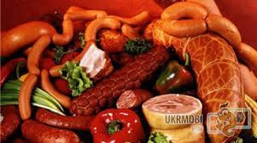
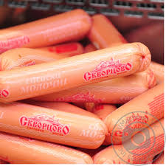
Компания «Скворцово» – пищевая промышленность
Производство продуктов питания из мяса.

Slide 5
«Крымский титан» - химическая промышленность
Крупнейший в Восточной Европе производитель диоксида титана.

Slide 6
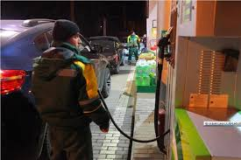
«Атан-Крым» - транспортировка и продажа топлива

Slide 7
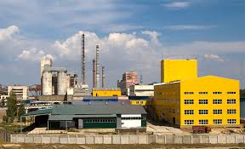
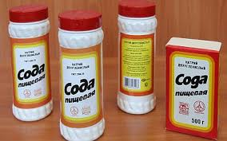
Крымский содовый завод – химическая промышленность
Продукция отправляется на внутренний рынок и на экспорт, обеспечивая 1,5 % мирового спроса на кальцинированную соду.

Slide 8
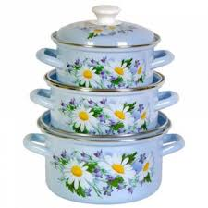
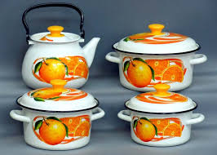
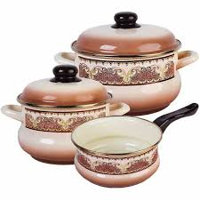
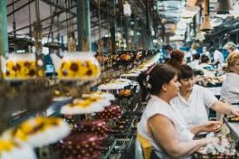
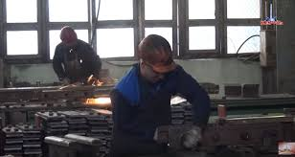
Керченский завод эмалерованной посуды

Slide 9
АО «Завод „Фиолент”» — машиностроение
1. Производство электроинструмента — более 45 различных моделей под торговыми марками «ФИОЛЕНТ proffesional» и «ФИОЛЕНТ мастер»^{[3]}.
2. Производство микромашин —(вращающиеся трансформаторы, бесконтактные сельсины, датчики угла, бесконтактные индукционные фазовращатели, электродвигатели специального назначения).
3. Производство систем корабельной автоматики — системы и элементы автоматизированного управления для водоизмещающих кораблей и судов, кораблей на воздушной подушке, яхт, доков, морских буровых платформ, приборы, датчики и сигнализаторы для судостроения и промышленной автоматизации.

Slide 10
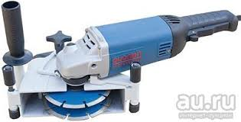
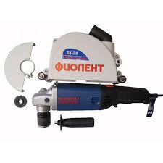
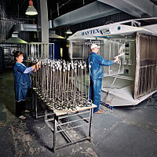
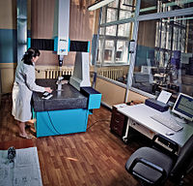
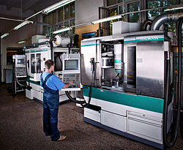

Slide 11
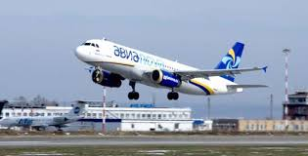
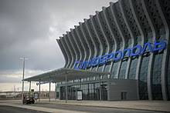
Центральный аэропорт «Симферополь»

Slide 12
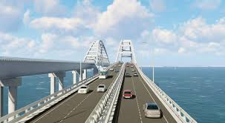
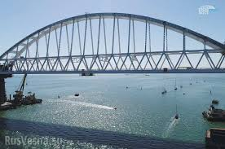
Крымский мост

Slide 13
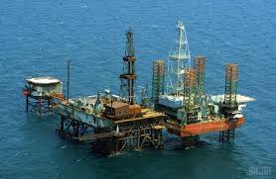
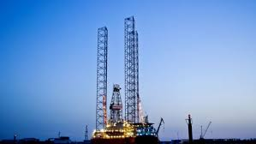
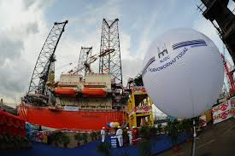
«Черноморнефтегаз» - добыча ископаемых
«Черноморнефтегаз» осуществляет разведку, освоение и добычу нефти и газа в Черном и Азовском морях, а также хранение и транспортировку топлива. Для полуострова компания является основным поставщиком газа.

Slide 14
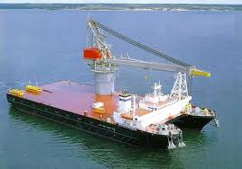
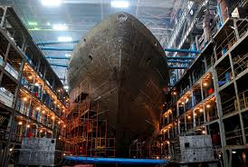
«Севастопольский морской завод» - судостроение

Slide 15
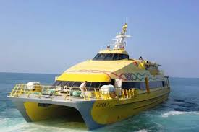
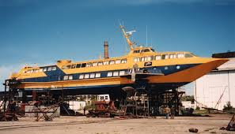
Феодосийский завод «Море» - судостроение

